Slide 1
DEPARTAMENTO DE CIENCIAS ECONÓMICAS, ADMINISTRATIVAS Y DEL COMERCIO CARRERA DE INGENIERIA EN MERCADOTECNIA PROYECTO DE TITULACIÓN PREVIO A LA OBTENCIÓN DEL TÍTULO DE INGENIERO EN MERCADOTECNIA AUTOR: QUILLUPANGUI GUALOTUÑA, DIEGO EDUARDO INVESTIGACIÓN DE PRODUCTOS IMPORTADOS PARA LA NUTRICIÓN DE LA VISTA DIRECTOR: ING. OJEDA, JORGE CODIRECTOR: ING. QUINTANA, ARMANDO Año 2014

Slide 3
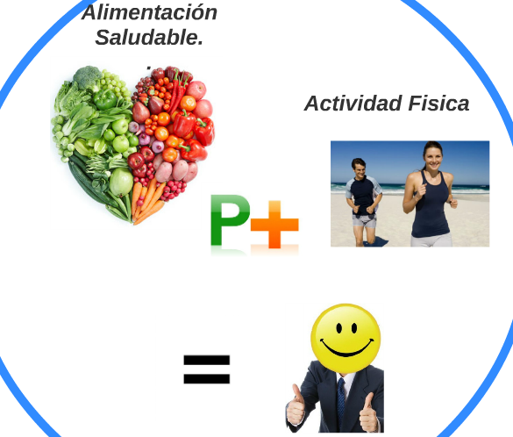

Slide 4
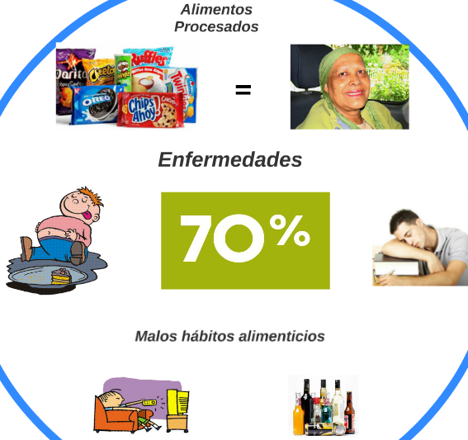

Slide 7
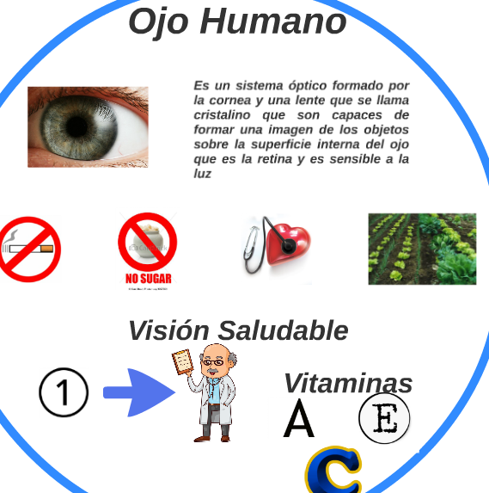

Slide 8
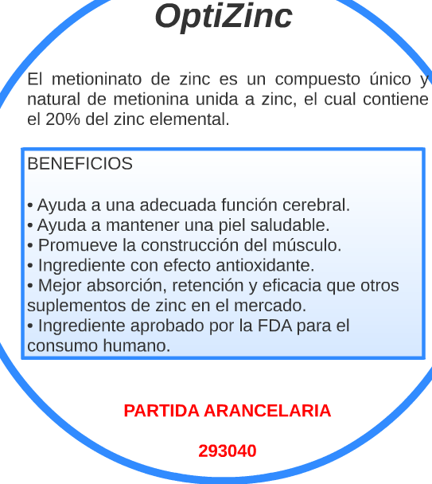

Slide 9
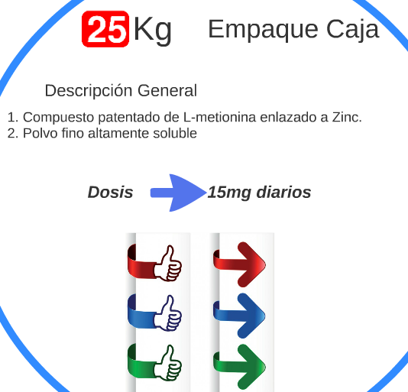

Slide 12
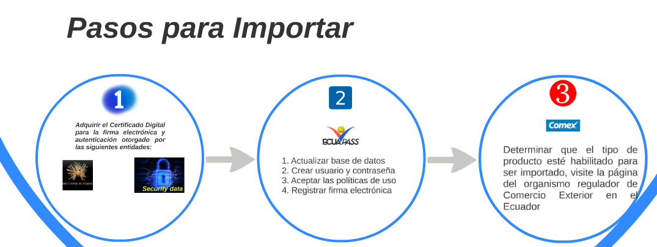

Slide 13
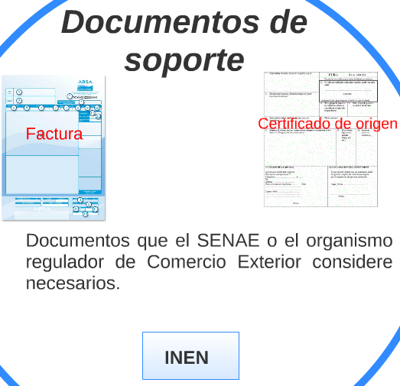

Slide 19
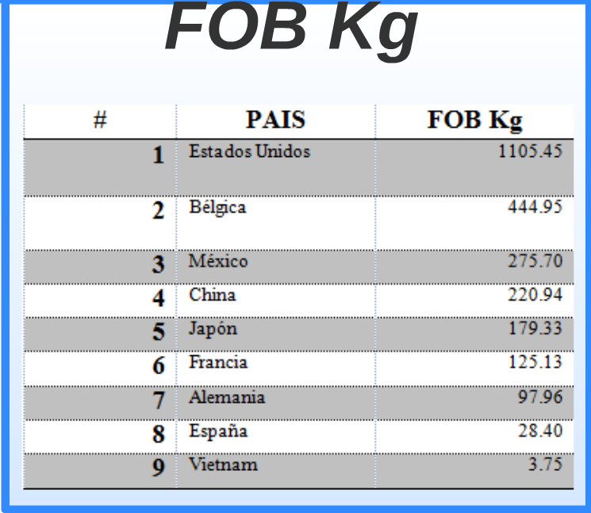

Slide 20
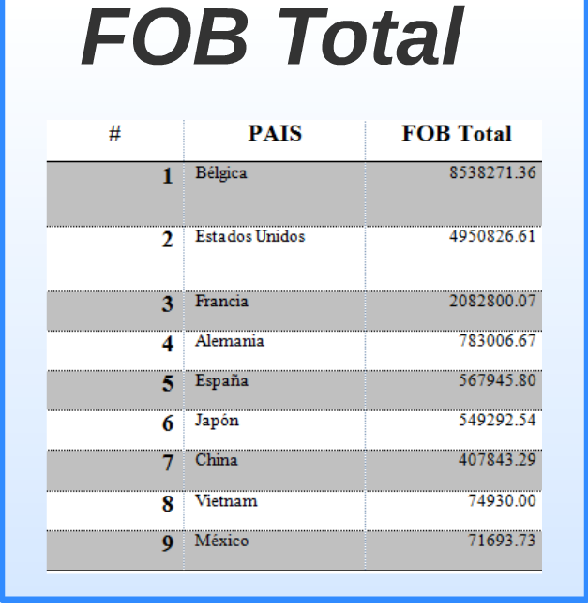

Slide 21
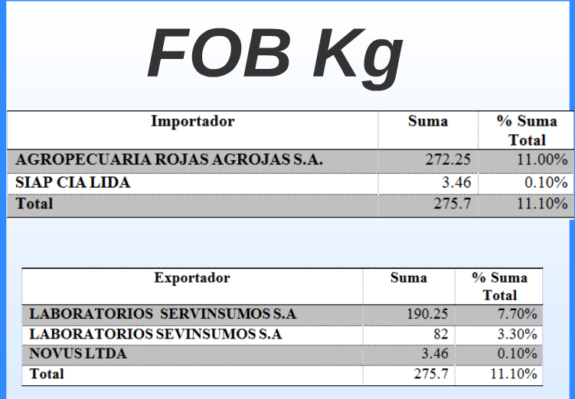

Slide 22
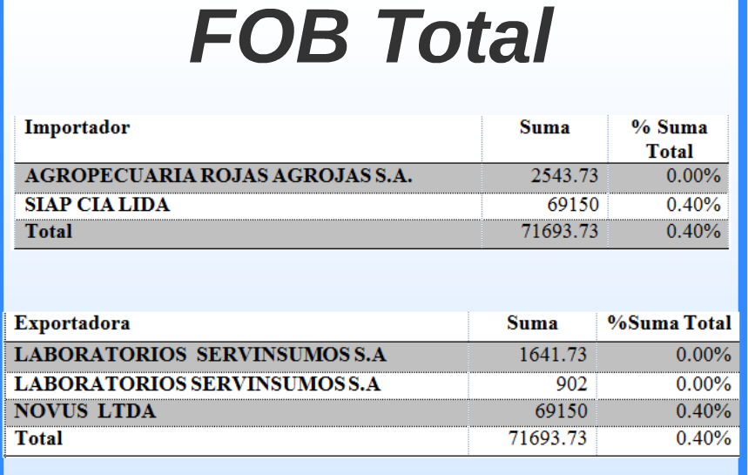

Slide 24
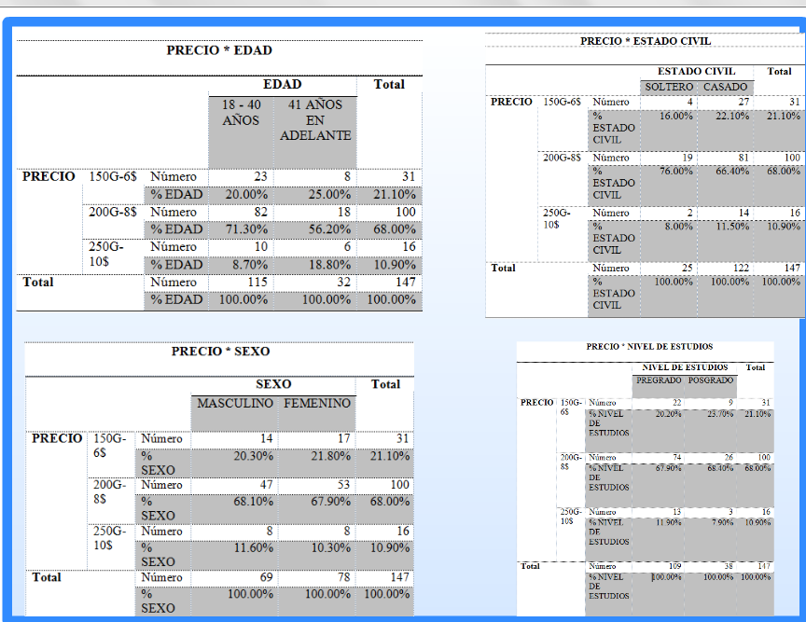

Slide 25
